Slide 1
VšeobEcná rovnica
Priamky
Zuzana
Bartošová
APríl 2020

Slide 2

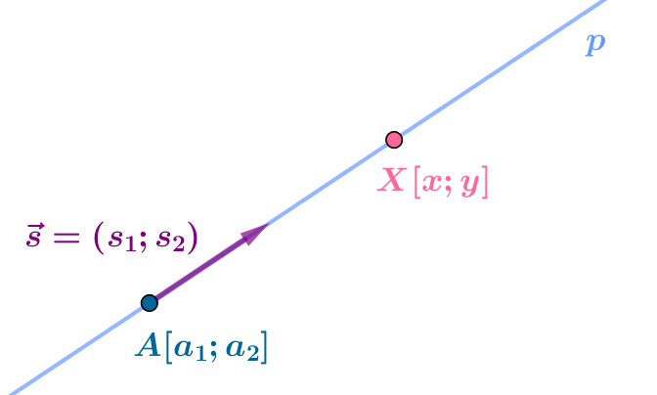



Parametrické vyjadrenie priamky v rovine už poznáme:
Symbolická rovnica:
Po súradniciach:
Dnes si ukážeme ďalší spôsob analytického vyjadrenia priamky v rovine.

Slide 3

VšeobEcná rovnica Priamky
Pozorne si pozrite video:
Zhrnieme to spoločne.

Slide 4

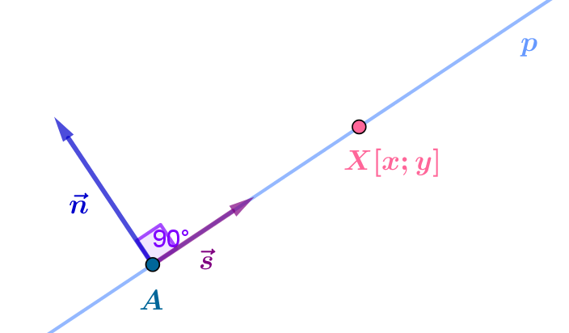

normálový vektor priamky p – vektor kolmý na priamku
(teda aj na jej smerový vektor )
[x; y]...súradnice ľubovoľného bodu priamky p

Slide 5



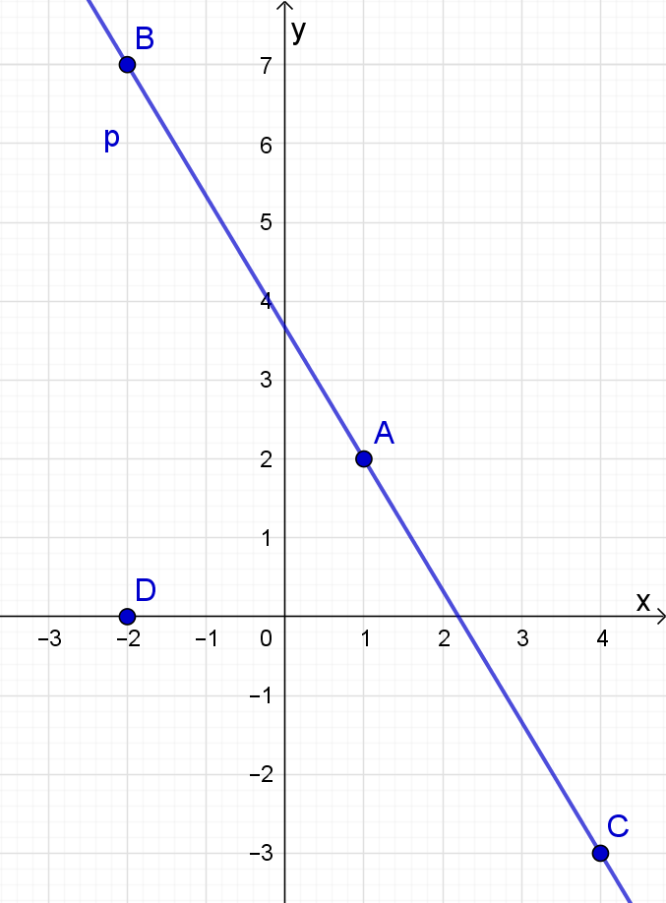

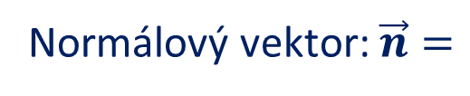


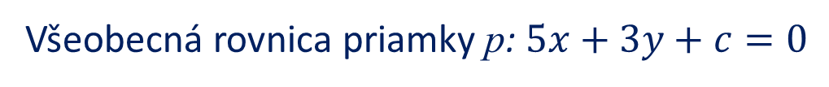
Príklad (z videa): Napíšte všeobecnú rovnicu priamky
a zistite, či na nej ležia body C, D.
Smerový vektor:
Normálový vektor: $\vec{n}=$
$$\left(5;3\right)$$
Spomeňte si na „rýchlu cestu“ k nájdeniu kolmého vektora.
Všeobecná rovnica priamky p: $5x+3y+c=0$
Bod A (alebo B) leží na priamke, jeho súradnice musia
vyhovovať rovnici priamky- dosadíme a nájdeme c.
$$A∈p: 5∙1+3∙2+c=0$$
$$c=−11$$
Všeobecná rovnica priamky p: $5x+3y−11=0$

Slide 6




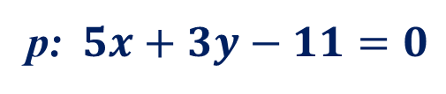




Príklad (z videa): Napíšte všeobecnú rovnicu priamky
a zistite, či na nej ležia body C, D.
Všeobecnú rovnicu
priamky už máme:
p: $5x+3y−11=0$
Ak bod leží na priamke, jeho súradnice musia vyhovovať vyjadreniu priamky.
$$5∙4+3∙\left(−3\right)−11=0$$
$$0=0⇒$$
$$5∙\left(−2\right)+3∙0−11=0$$
$$−21≠0⇒$$

Slide 7



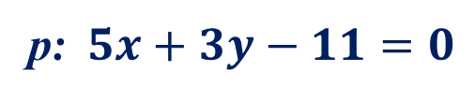
ČO VO VIDEU NEBOLO:
Ako z parametrického vyjadrenie priamky dostaneme
jej všeobecnú rovnicu?
Priamka z nášho príkladu (v oboch videách ide o tú istú) vyjadrená
parametricky:
všeobecnou rovnicou:
p: $5x+3y−11=0$
?
Spomeňte si na sčítaciu metódu riešenia sústav dvoch rovníc
s dvomi neznámymi- vynásobiť jednu z rovníc (alebo obe) tak,
aby po sčítaní jedna neznáma vypadla.
Tu sa potrebujeme „zbaviť“ parametra t.

Slide 8









$$p:x=1−3t$$
$$/∙5$$
$$t∈R$$
$$y=2+5t$$
$$/∙3$$
$$5x=5−15t$$
$$3y=6+15t$$
$$5x+3y=11$$
$$p: 5x+3y−11=0$$

Slide 9
Teraz by ste mali vedieť napísať všeobecnú rovnicu
priamky, buď priamo (cez normálový vektor), alebo
cez parametrické vyjadrenie priamky (elimináciou parametra)
a do piatku, 17. apríla,
napísané poznámky a vyriešenú DÚ. (zatiaľ neposielať)
DÚ z učebnice 5:
56/4, 5, 6

